Slide 1

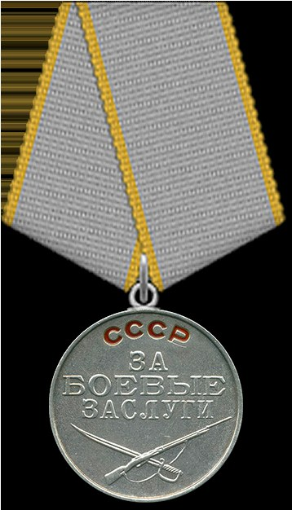
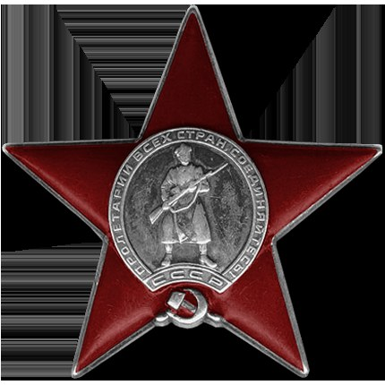
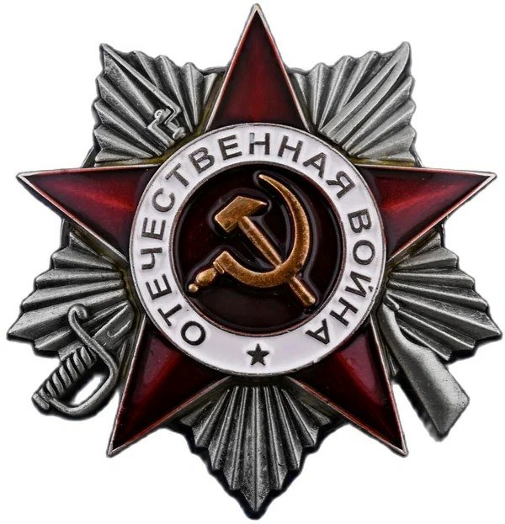


Всероссийская исследовательско-мемориальная акция «Имя в истории образовательной организации»
НОМИНАЦИЯ «ПЕДАГОГ-ГЕРОЙ»
Медаль «За боевые заслуги»
31 декабря 1942 года
От Сталинграда
до школьной доски
Орден Красной Звезды
8 октября 1944 года
Память, написанная мелом
Николай Деомидович Легкоконец (29.08.1921 — 15.11.2009) — учитель географии Новоджерелиевской школы, завуч, сержант, старший радиотелеграфист 197-й стрелковой дивизии.
Орден Отечественной войны
I степени
Образовательная организация: МБУДО ЦДОД «Юность» станицы Новоджерелиевской муниципального образования Брюховецкий район
Коллектив авторов: педагог-наставник — Шепотенко Виктория Викторовна (МБУДО ЦДОД «Юность»); обучающиеся – Шепотенко Вероника Сергеевна, Кулеш Эмма Сергеевна, Казарян Валерия Азканазовна.
Вид конкурсной работы: текстовая группа — текст экскурсии по экспозиции; мультимедийная группа — презентация с авторской озвучкой.
Всероссийская акция «Имя в истории образовательной организации» · номинация «Педагог-герой»
1

Slide 2
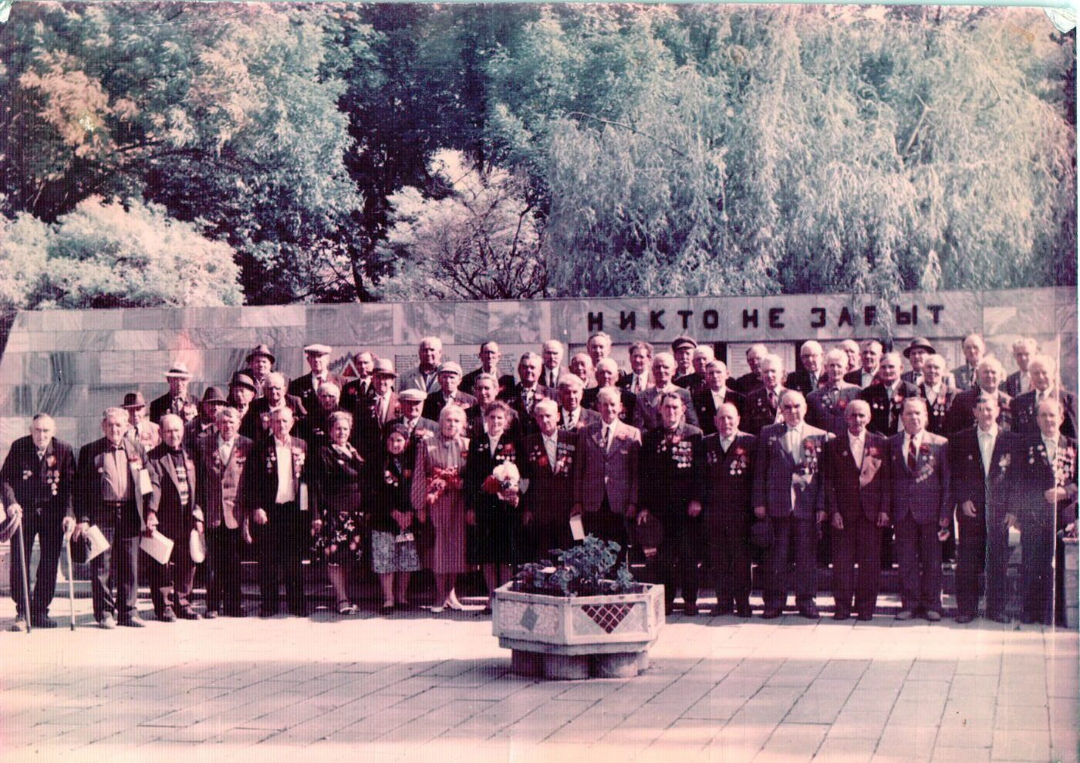
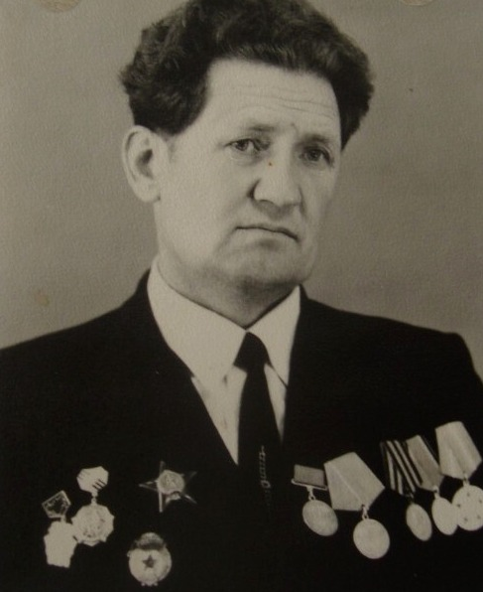
Почему мы рассказываем именно о нём
Станица Новоджерелиевская — малая родина героя и место, где стоит наша образовательная организация
Он родился здесь. Здесь ушёл на фронт. Сюда вернулся — и более тридцати лет учил детей географии в Новоджерелиевской школе, был завучем и организатором внеклассной работы.
В Новоджерелиевском историко-археологическом музее он вёл Уроки Мужества. О Сталинградской битве школьникам рассказывал не учебник — рассказывал человек, который в ней воевал.
На его Уроках Мужества была наш педагог — Виктория Викторовна Шепотенко: на музейной фотографии она стоит рядом с Николаем Деомидовичем. Эта связь для нас не формальная.
Для нас он — тот, на кого хочется равняться: человек, которого война не сломила.
9 Мая в станице Новоджерелиевской. Справа — Н. Д. Легкоконец, фото из семейного архива
Всероссийская акция «Имя в истории образовательной организации» · номинация «Педагог-герой»
2

Slide 3
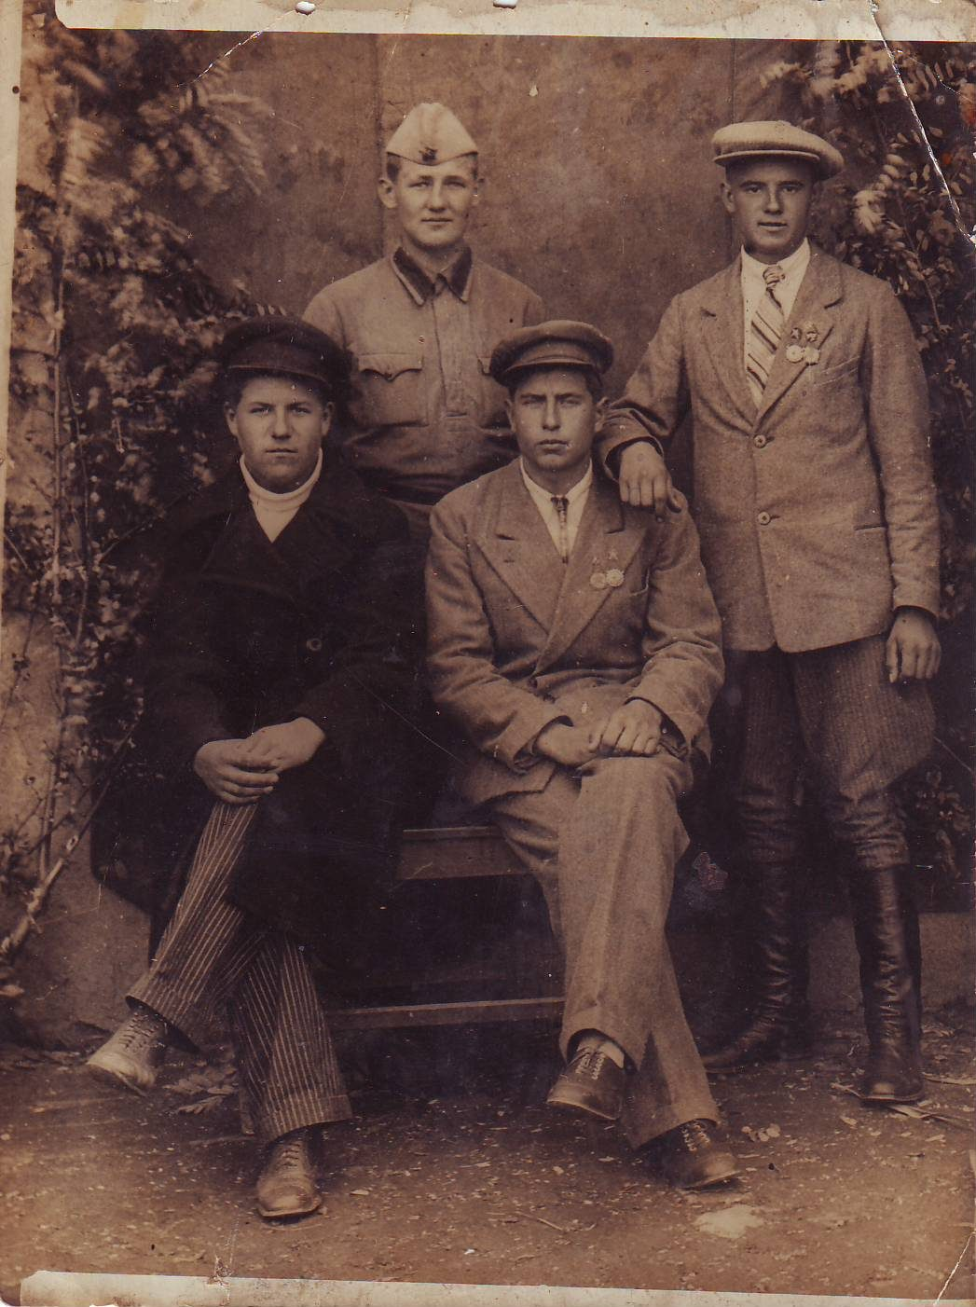
Мальчик из станицы
29 августа 1921 года, станица Новоджерелиевская
Его родители всю жизнь проработали в колхозе «Серп и молот». В семье было четверо детей, Николай — второй.
Окончив школу, он пошёл работать в колхоз: надо было поднимать младших братьев и сестёр.
3 мая 1941 года Тимашевский районный военкомат Краснодарского края призвал его в Красную Армию.
До начала войны оставалось меньше двух месяцев.
Довоенное фото из семейного архива
Всероссийская акция «Имя в истории образовательной организации» · номинация «Педагог-герой»
3

Slide 4
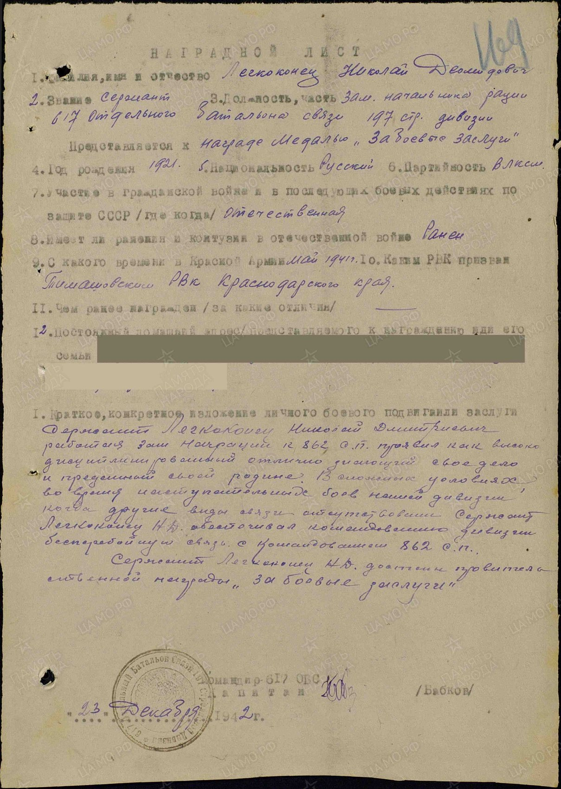
Радист 517-го отдельного батальона связи
197-я стрелковая дивизия, сформированная в Краснодарском крае
Сержант Легкоконец — старший радиотелеграфист 197-й стрелковой дивизии; в декабре 1942 года — заместитель начальника радиостанции 517-го отдельного батальона связи. До этого, в 1941-м, был миномётчиком 710-го стрелкового полка и старшиной батареи 101-го гаубичного артиллерийского полка.
«Проявил себя как высокодисциплинированный, отлично знающий своё дело и преданный своей Родине. В сложных условиях боевой работы неизменно отдавал все свои знания и силы… поддерживал бесперебойную связь».
Из наградного листа, подписанного командиром батальона в декабре 1942 года
В декабре 1942 года награждён медалью «За боевые заслуги».
Наградной лист. ЦАМО, фонд 33
Всероссийская акция «Имя в истории образовательной организации» · номинация «Педагог-герой»
4

Slide 5
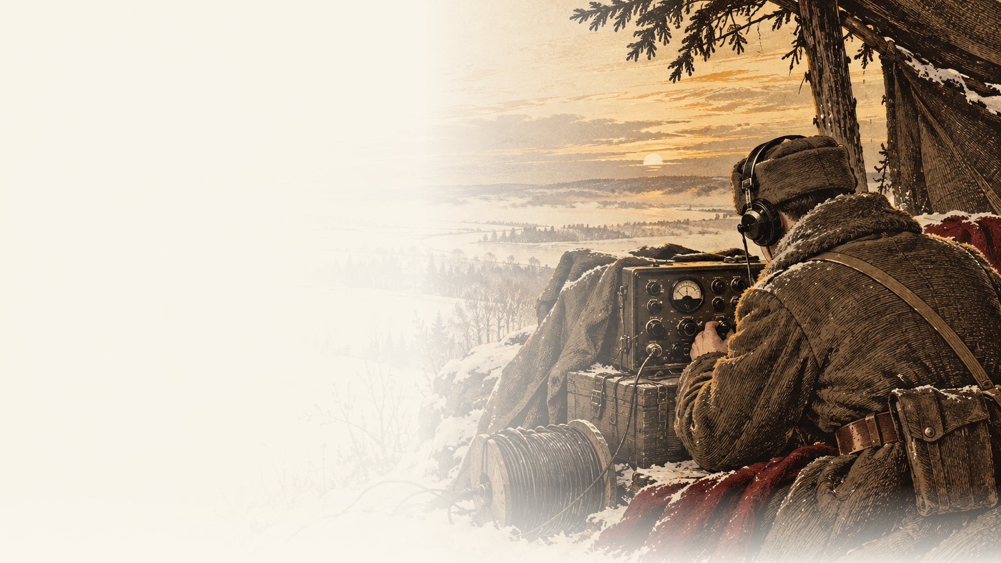
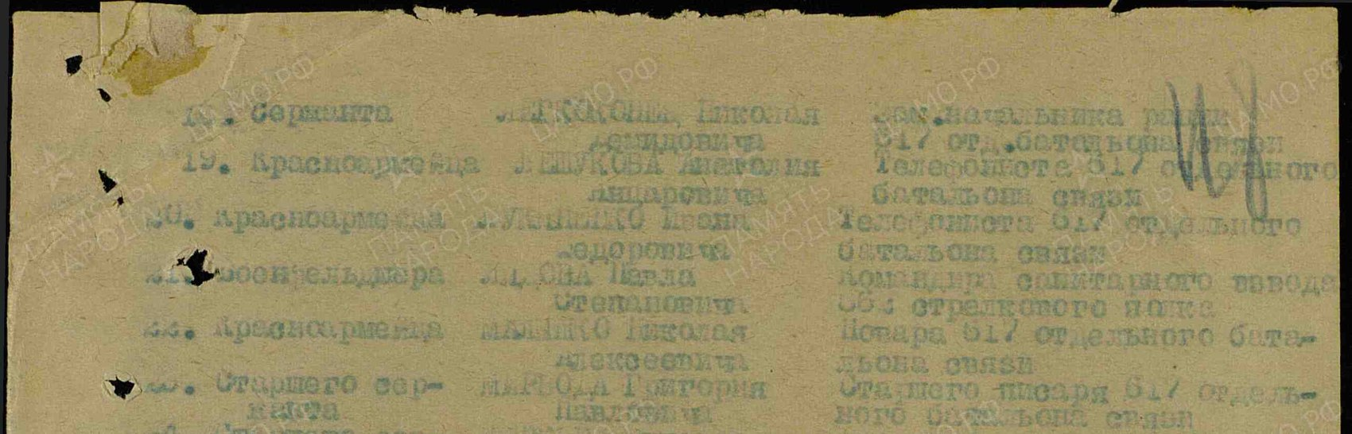
Сталинград
Декабрь 1942 года — там решалась судьба войны
Связь была вопросом жизни: без неё не шёл приказ, не приходила поддержка, не было известно, где свои. Сержант Легкоконец держал эту связь.
Дивизия держала Еланский плацдарм, а 19 ноября 1942 года пошла в наступление — на окружение врага. За оборону города 3 января 1943 года она стала 59-й гвардейской.
Он выбрал это слово на всю жизнь: связь.
Наградной список 517-го батальона связи, строка 12 — сержант Легкоконец. ЦАМО
Всероссийская акция «Имя в истории образовательной организации» · номинация «Педагог-герой»
5

Slide 6
Тринадцать дней до Победы
18 октября 1944 года — огнестрельное ранение в ногу
Ранение он получил на 2-м Украинском фронте. Семь месяцев — эвакогоспиталь в Махачкале.
26 апреля 1945 года его признали инвалидом второй группы. До Победы оставалось тринадцать дней.
Война для него закончилась в октябре 1944-го. Он не дошёл до Берлина — и вернулся домой, чтобы стать учителем.
Орден Красной Звезды, 8 октября 1944 года. Через десять дней — ранение, из которого он уже не вернулся в строй.
Орден Отечественной войны и медали — награды, которые он носил на школьные линейки много лет спустя.
4 года войны — и 31 год у классной доски.
Всероссийская акция «Имя в истории образовательной организации» · номинация «Педагог-герой»
6

Slide 7
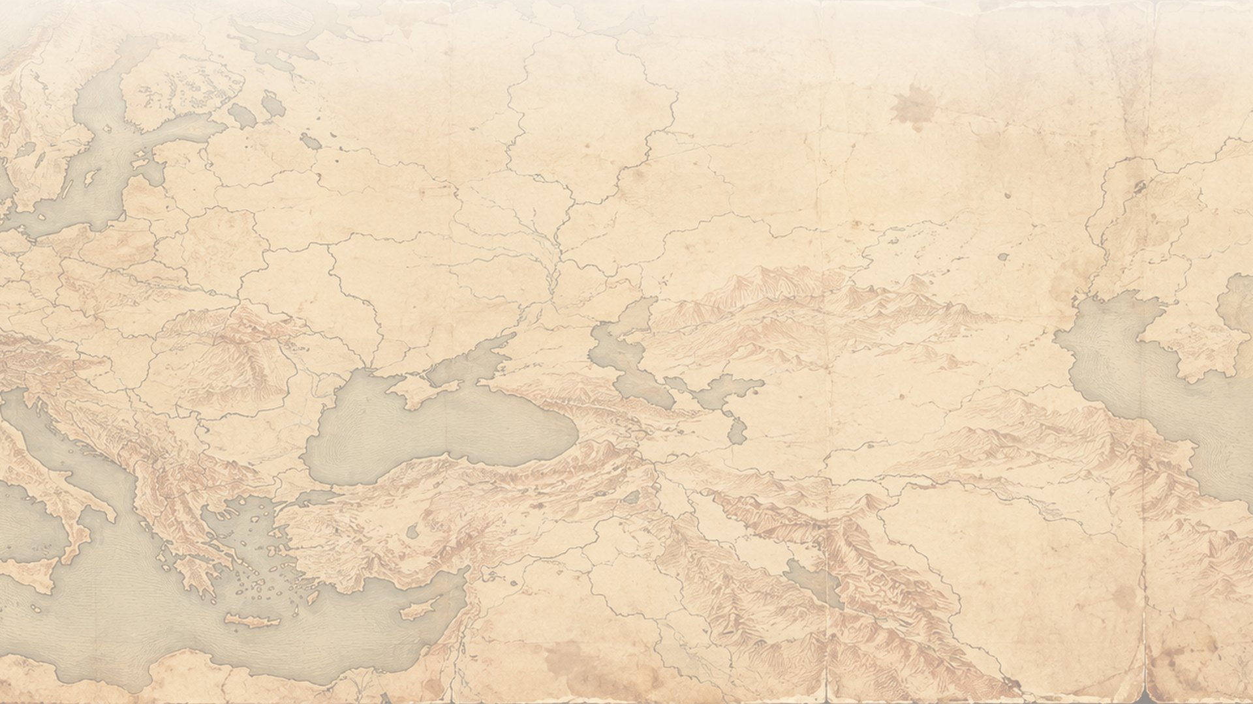
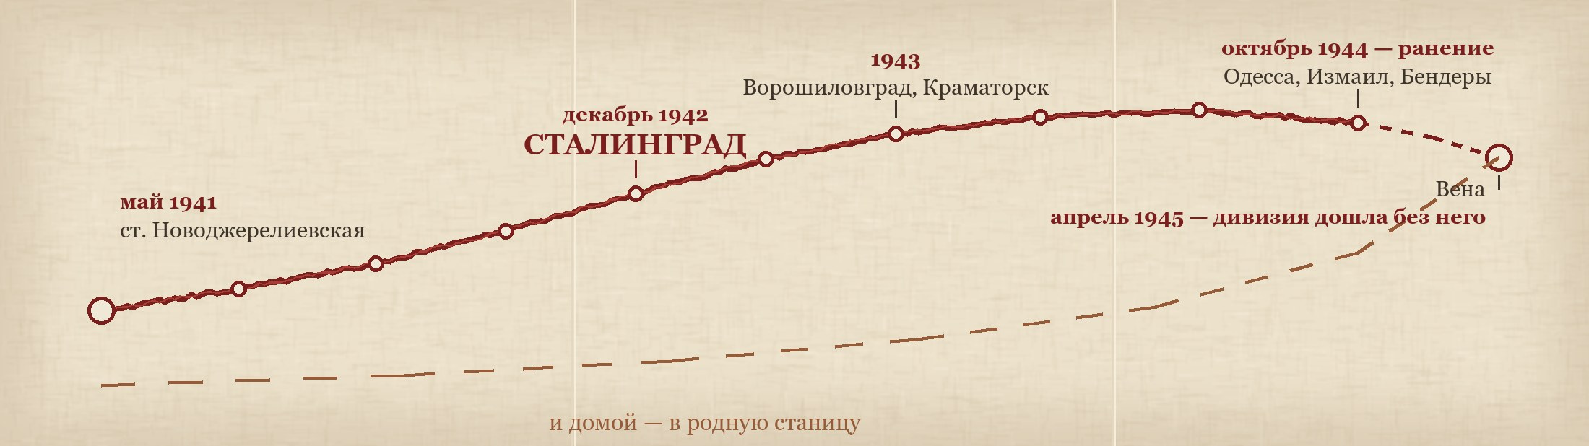
Дороги, которые он потом показывал детям
Схема боевого пути 197-й стрелковой дивизии, записанная со слов Николая Деомидовича
Он прошёл этот путь в двадцать лет — от Сталинграда до Венгрии. В октябре 1944 года его ранило; до Вены дивизия дошла без него.
1942 — медаль «За боевые заслуги». 1944 — орден Красной Звезды и тяжёлое ранение. 1945 — инвалид II группы за тринадцать дней до Победы.
Всероссийская акция «Имя в истории образовательной организации» · номинация «Педагог-герой»
7

Slide 8
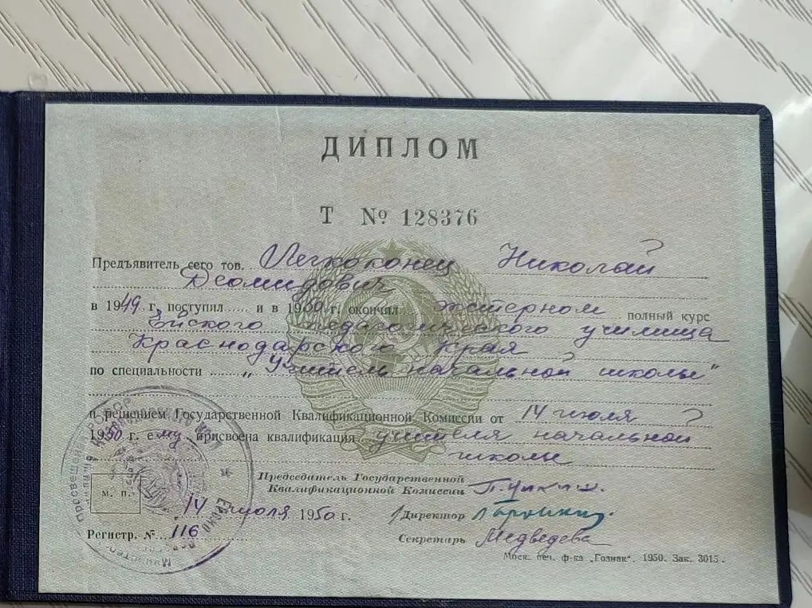
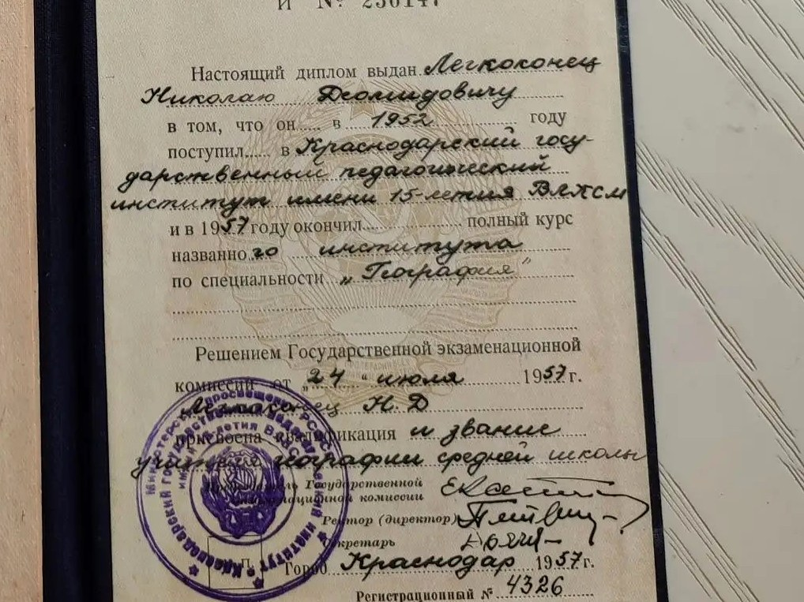
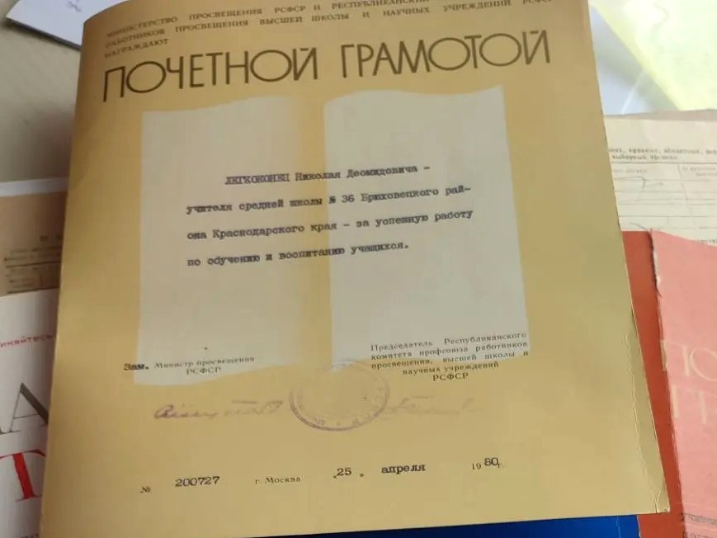
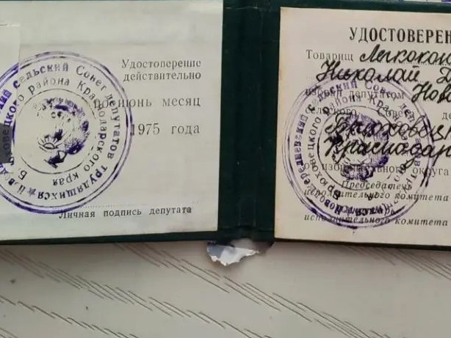
После войны — школа
Документы из семейного архива: педагогическое училище — 1950, институт — 1957
С 15 мая 1950 года — учитель географии и организатор внеклассной работы в семилетней школе № 13 станицы Новоджерелиевской.
Педагогическое училище он окончил в 1950-м, а в 1957 году — Краснодарский педагогический институт по специальности «География». Педагогический стаж — более тридцати лет.
Четырежды избирался депутатом Новоджерелиевского сельского Совета — в 1961, 1967, 1973 и 1975 годах.
Диплом педагогического училища. 1950 год
Диплом института: специальность «География». 1957 год
Почётная грамота Министерства просвещения РСФСР. 25 апреля 1980 года
Удостоверение депутата сельского Совета. 1975 год
Всероссийская акция «Имя в истории образовательной организации» · номинация «Педагог-герой»
8

Slide 9
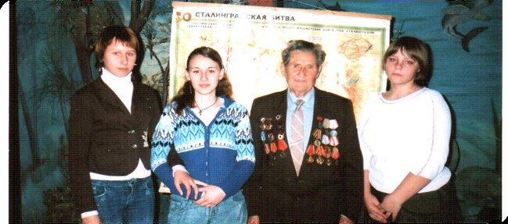
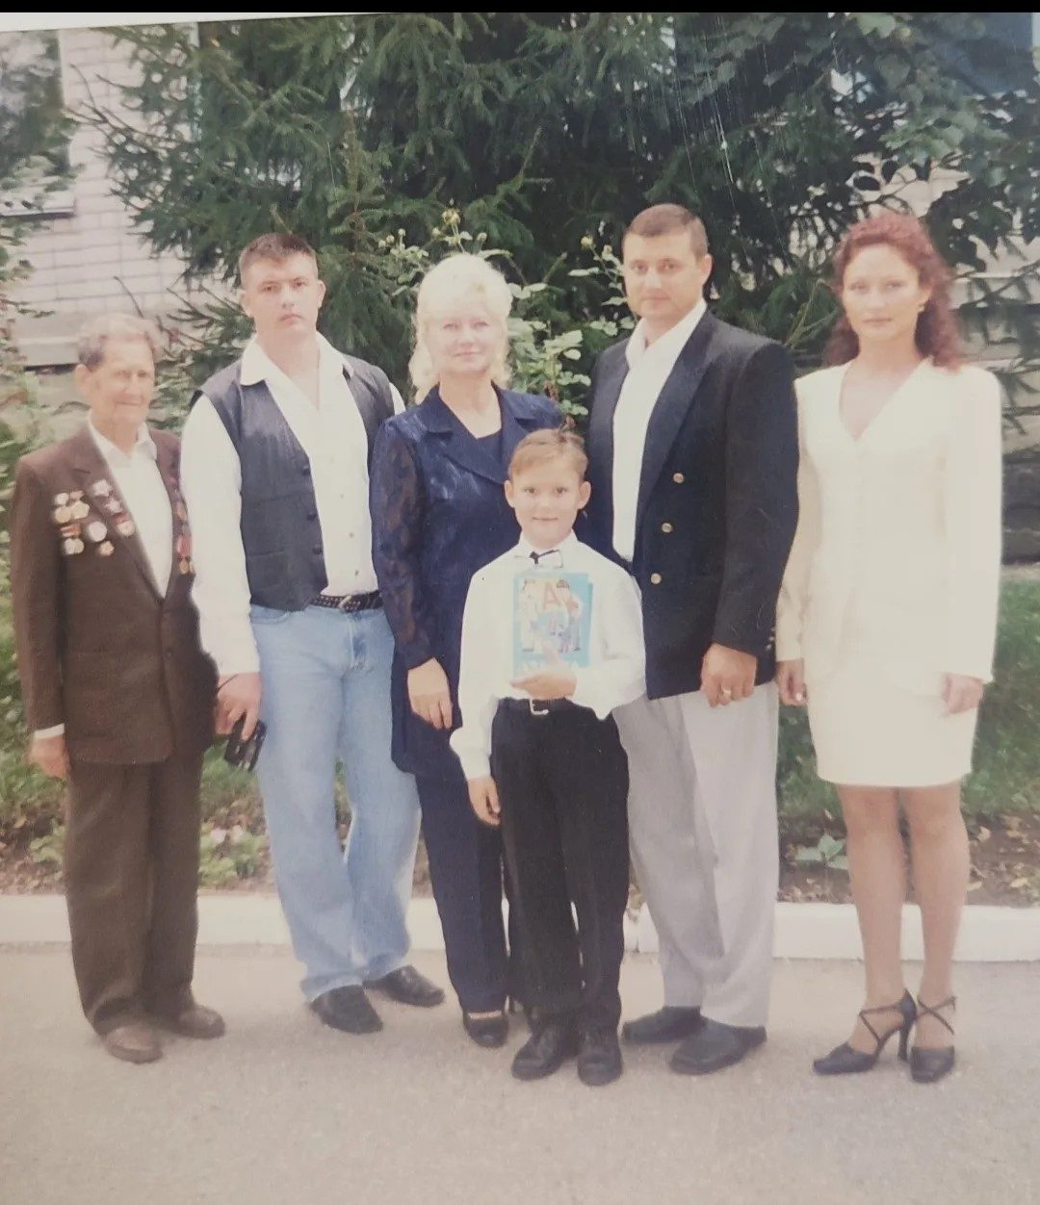
Наставник поколений
Уроки Мужества в Новоджерелиевском историко-археологическом музее
О Сталинградской битве школьникам рассказывал человек, который там был. Он не поучал — он просто говорил правду, и поэтому его слушали.
Его уроки не заканчивались со звонком.
Внуки и правнук выросли в станице, где деда помнят не по портрету на стенде, а по урокам географии и по тихому голосу на музейных встречах. Четверо внуков, два правнука, четыре правнучки.
Урок Мужества «Сталинградская битва». Новоджерелиевский историко-археологический музей. Слева от Николая Деомидовича — Виктория Шепотенко (в девичестве Синько), сегодня педагог Центра «Юность» и наставник нашей команды
С семьёй, внуками и правнуком. 2001 год. Жена — Раиса Фёдоровна, учитель начальных классов
Всероссийская акция «Имя в истории образовательной организации» · номинация «Педагог-герой»
9

Slide 10
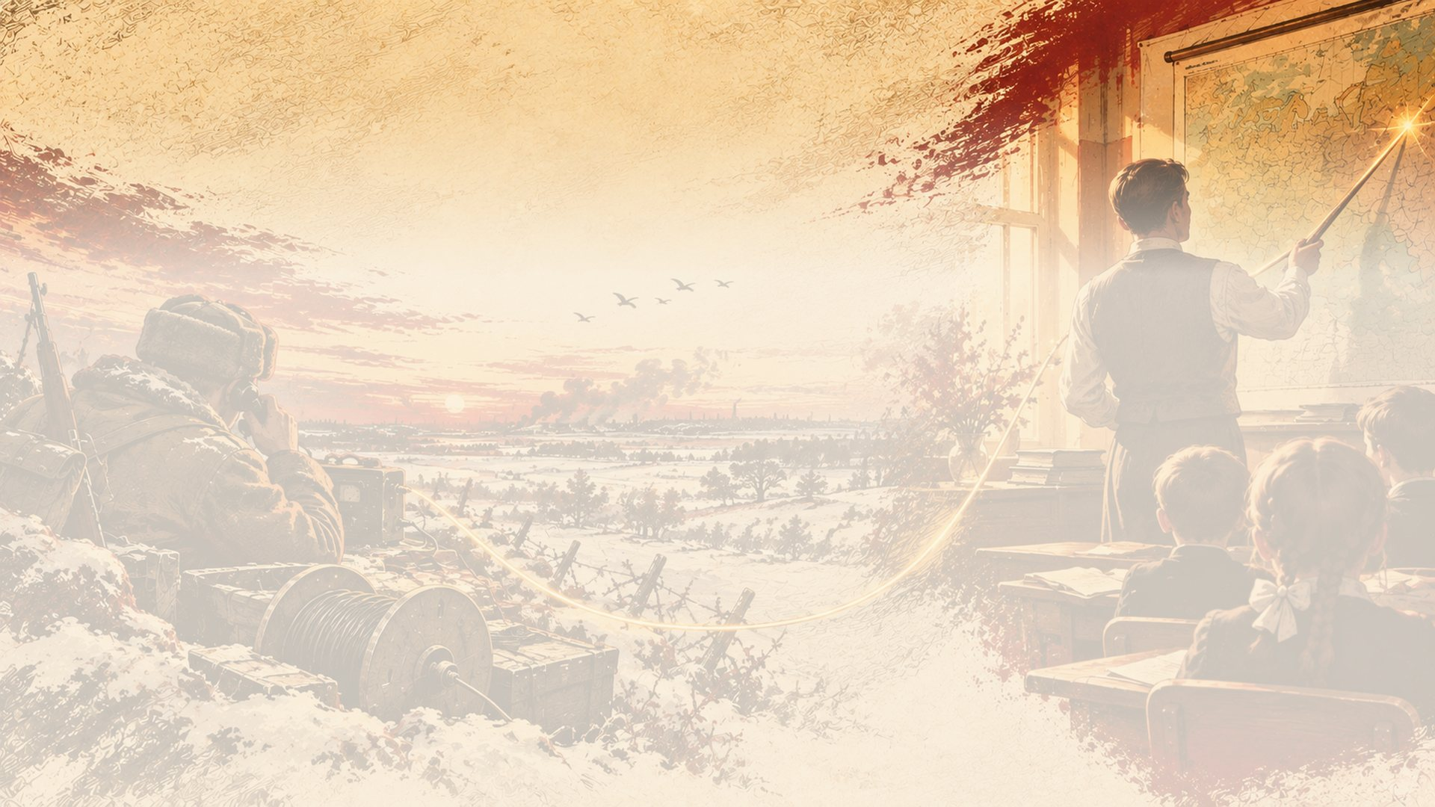
Память
Он не стал маршалом и не попал в учебники. Он стал учителем — и тридцать один год объяснял детям, какой ценой достался мир.
Сержант Легкоконец воевал за то, чтобы у нас была мирная жизнь. Учитель Легкоконец объяснял нам, какой ценой она досталась. Он умер 15 ноября 2009 года и похоронен на кладбище родной станицы.
Народ жив, пока жива память.
Источники и архивные документы
1. Наградной лист сержанта Легкоконца Н. Д., 23.12.1942, и наградной список 517-го отдельного батальона связи 197-й стрелковой дивизии. — ЦАМО; банки документов «Подвиг народа» и «Память народа».
2. Наградной документ: медаль «За боевые заслуги», 5/н от 31.12.1942; орден Красной Звезды, 36/н от 08.10.1944.
3. Семейный архив Легкоконцов: личный листок по учёту кадров, дипломы училища (1950) и института (1957), удостоверения депутата, почётные грамоты.
4. Боевой путь 197-й стрелковой дивизии и 59-й гвардейской; материалы Новоджерелиевского историко-археологического музея.
5. Музыкальное оформление сгенерировано авторами работы с помощью сервиса Google Gemini.
6. Визуальное фоновое оформление сгенерировано авторами работы с помощью сервиса OpenAI Codex.
Всероссийская акция «Имя в истории образовательной организации» · номинация «Педагог-герой»
10

